Slide 1
حل أسئلة الكتاب صفحة
44/46/47
وكتاب الانشطة والتمارين صفحة 19

Slide 2
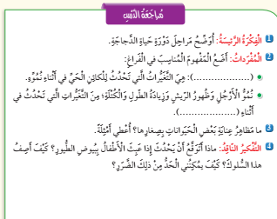
بيضة /جنين/تفقيس/صوص/الدجاجة البالغة
دورة حياة الحيوان
مرحلة النمو
توفير الغذاء /المأوى/الحماية /الدفء
يعرضها للكسر (سلوك خاطئ)
توعية الأطفال

Slide 3
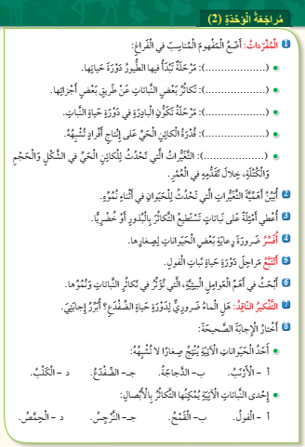
البيضة
التكاثر الخضري
مرحلة الانبات
التكاثر
دورة حياة الكائن الحي

Slide 4
يعتمد على نفسه
الاستمرار في الحياة
البذور /الفول
خضري/بصل
لكي تستطيع الاستمرار في حياتها
الشكل صفحة 32 من كتاب الطالب
كمية الماء
درجة الحرارة
شدة الضوء
الرياح

Slide 5
نعم لأنه يضع بيضه في الماء
ويبدأحياته في الماء(أبو ذنيبة)

Slide 6
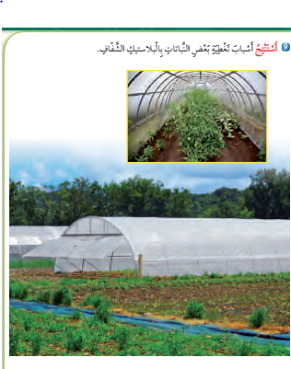
لحماية النباتات من الآفات (الحشرات)
توفير الظروف البيئية الملائمة لنمو النبات
انتاج محاصيل في غير موسمها

Slide 7
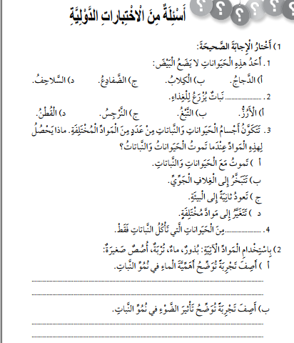
نضع البذور في التربة وتركها بدون سقاية
نلاحظ أن البذرة لا تنمو

Slide 8
نلاحظ أن الضوء له علاقة بقدرة النبات على النمو وصنع الغذاء في الورق كما في الشكل (1)
وعدم قدرة النبات في الشكل (2) لعدم وجود الضوء

